Slide 1
wfv Schiedsrichterwesen
Kinder- und Jugendschutz

Slide 2
Einleitung – Motivation
Kinder und Jugendliche brauchen besonderen Schutz bzgl.
Physische Gewalt
Diskriminierung
Sexueller Gewalt
Es gibt auch im Sport / Fußball wiederholt Fälle von oben genannten Kategorien
Besonders bei Machtgefälle Erwachsener > Kind/Jugendlicher, 1:1 Situationen
Notes:
https://www.google.de/url?sa=i&rct=j&q=&esrc=s&source=images&cd=&cad=rja&uact=8&ved=2ahUKEwiz06eDoM_dAhXLKewKHV6FCrwQjRx6BAgBEAU&url=https%3A%2F%2Fwww.pexels.com%2Fde%2Ffoto%2Ffinger-generation-generationswechsel-haft-271412%2F&psig=AOvVaw0WYb9EkOZCS5Np0zpwz3lZ&ust=1537727624816508

Slide 3
Warum Kinderschutz?
Wir möchten im wfv aktiv den Schutz der uns anvertrauten Kinder und Jugendlichen angehen und präventiv agieren
Wir geben Verhaltensregeln an die Hand, um ungebetene Situationen zu vermeiden
Verpflichtung zur Selbsterklärung der Beobachter/Coaches/Paten
Kinder- und Jugendschutz ist für uns selbstverständlich!

Slide 4
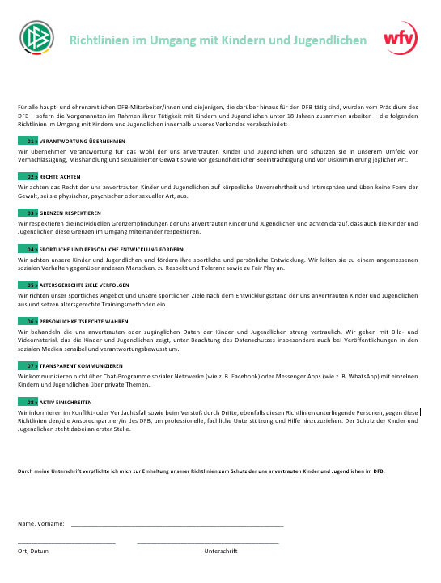
Ziel - Vorgehen
8 Verhaltensweisen
→ Verstehen und respektieren
Zustimmung und Unterschrift
Wird registriert
Bogen verbleibt mein Beobachter/Paten

Slide 5
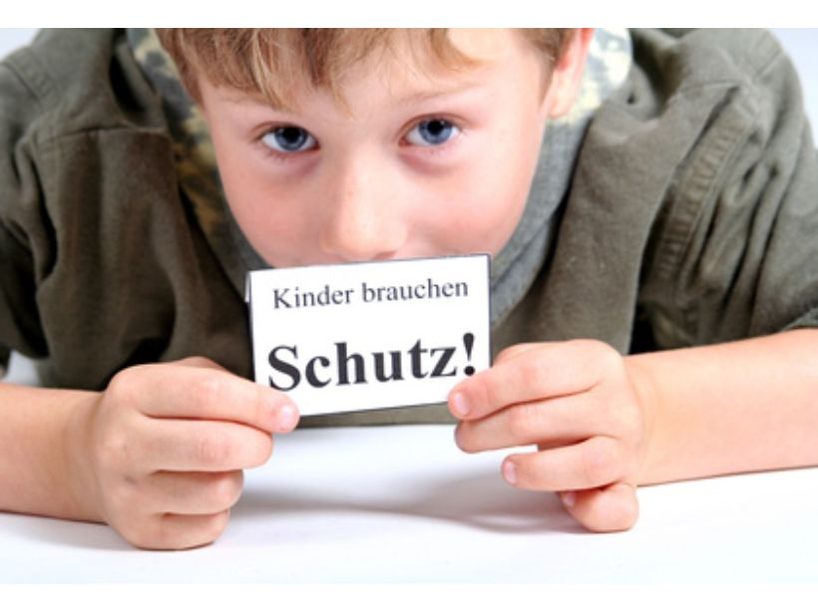
Verhaltensregeln

Slide 6
1. Verantwortung übernehmen
Wir übernehmen Verantwortung für das Wohl der uns anvertrauten Kinder und Jugendlichen und schützen sie in unserem Umfeld vor Vernachlässigung, Misshandlung und sexualisierter Gewalt sowie vor gesundheitlicher Beeinträchtigung und vor Diskriminierung jeglicher Art.
Beispiele:
Wir schreiten ein oder melden, wenn wir etwas wahrnehmen
Ansprechpartner: Obmann, Ausschuss, VSRA
!

Slide 7
2. Rechte achten
Wir achten das Recht der uns anvertrauten Kinder und Jugendlichen auf körperliche Unversehrtheit und Intimsphäre und üben keine Form der Gewalt, sei sie physischer, psychischer oder sexueller Art, aus.
Beispiele:
Anklopfen und Antwort abwarten, bevor man in die Kabine geht
Fragen und erklären, bevor man ein Kind oder Jugendlichen anfasst
Keine Video-Bildaufnahmen in Kabine

Slide 8
3. Grenzen respektieren
Wir respektieren die Grenzempfindungen der uns anvertrauten Kinder und Jugendlichen und achten drauf, dass die Kinder und Jugendlichen diese Grenzen im Umgang miteinander respektieren.
Beispiele:
Wenn ein Kind oder Jugendlicher uns eine Grenze (z.B. „Nein“ sagt) nennt, respektieren wir dies
Wir achten darauf, dass die Kinder und Jugendlichen auch untereinander Respekt haben

Slide 9
4. Sportliche und Persönliche Entwicklung fördern
Wir achten unsere Kinder und Jugendlichen und fördern ihre sportliche und persönliche Entwicklung. Wir leiten sie zu einem angemessenen sozialen Verhalten gegenüber anderen Menschen, zu Respekt und Toleranz sowie zu Fair Play an.
Beispiele:
Fair Play loben, unterstützen
Wortwahl bei der Kommunikation z.B. Sprechen über problematische Spieler

Slide 10
5. Altersgerechte Ziele verfolgen
Wir richten unser sportliches Angebot und unsere sportlichen Ziele nach dem Entwicklungsstand der uns anvertrauten Kinder und Jugendlichen aus und setzen altersgerechte Trainingsmethoden ein.
Beispiele:
Massive Überforderung von jungen SR ansprechen, nicht ignorieren

Slide 11
6. Persönlichkeitsrechte wahren
Wir behandeln die uns anvertrauten oder zugänglichen Daten der Kinder und Jugendlichen streng vertraulich. Wir gehen mit Bild- und Videomaterial, das die Kinder und Jugendlichen zeigt, unter Beachtung des Datenschutzes insbesondere auch bei Veröffentlichungen in sozialen Medien sensibel und verantwortungsbewusst um.
Beispiele:
Kein Bild/Video-Material von Kindern oder Jugendlichen ohne entsprechende Zustimmungen veröffentlichen

Slide 12
7. Transparent kommunizieren
Wir kommunizieren nicht über Chat-Programme sozialer Netzwerke (z.B. Facebook) oder Messenger Apps (wie z.B. WhatsApp) mit einzelnen Kindern und Jugendlichen über sensiblen Themen.
Beispiele:
1:1 Kommunikation über private bzw. sensible Themen vermeiden
Falls private Themen aufkommen, stoppen und andere hinzuziehen

Slide 13
8. Aktiv einschreiten
Wir informieren im Konflikt- oder Verdachtsfall sowie beim Verstoß durch Dritte, ebenfalls diesen Richtlinien unterliegenden Personen, gegen diese Richtlinien den/die Ansprechpartner/in des wfv (Obmann, VSRA) um professionelle, fachliche Unterstützung und Hilfe hinzuzuziehen. Der Schutz der Kinder und Jugendlichen steht dabei an erster Stelle.
Beispiele:
Ansprechen, Einschreiten
nicht versuchen allein zu lösen
Meldungen von Kindern oder Jugendlichen ernst nehmen

Slide 14
Fragen
Kontakte
SR-Obmann, Anton Guth
Florian Werkmann
VSRA (jochen.haerdtlein@web.de)
Hilfeportal Sexueller Missbrauch www.hilfeportal-missbrauch.de

Slide 15
Unterschrift

